Slide 1
Velká hospodářská krize
Tato prezentace byla vypracována v rámci projektu Inovace výuky společenských věd.
Registrační číslo: CZ.1.07/1.1.04/03.0045

Slide 2
Stručná charakteristika
probíhala v letech 1929-1933
největší hospodářská krize v moderních dějinách
zasáhla všechny složky hospodářství- zemědělství, průmysl i obchod
(+ bankovnictví)
projevila se ve všech zemích světa
přispěla k podpoře totalitních ideologií

Slide 3
Vznik hospodářské krize
Počátek – ČERNÝ ČTVRTEK 24. 10.1929 – pokles hodnot akcií na newyorské burze Wall street
Od roku 1927 se jen velmi málo investovalo do výroby, většina peněz se používala na nákup akcií → zvýšení cen akcií, při malém otřesu šla cena ihned dolů → lidé se jich začali rychle zbavovat → náhlá nabídka cenu akcií ještě víc srážela.
Většina nákupů byla navíc placena ve formě úvěrů, které ale po krachu nemohly být spláceny → banky neměli dost financí → krach bank

Slide 4
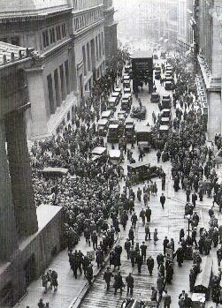
Wall Street, Krach na burze

Slide 5
Průběh krize
Během tří let se krize rozšířila do všech zemí světa.
Nejvíc postihla hospodářství vyspělých států.
Prvním důsledkem bylo zvýšení nabídky zboží nad poptávkou → zboží se hromadilo ve skladech →poškození světového obchodu →uzavírání trhu před zahraniční konkurencí = snaha udržet trh

Slide 6
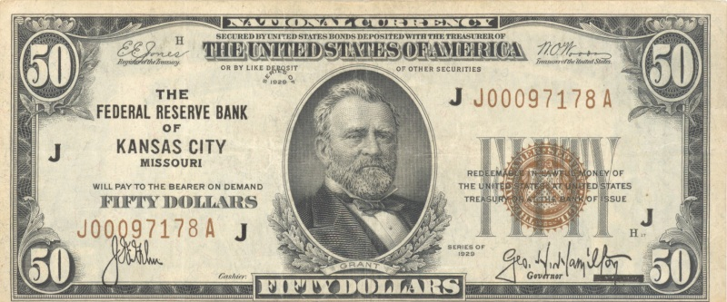
Státy na ochranu svého hospodářství zřizují ochranná cla→hospodářská izolace
Vyspělé státy ale potřebují odbytiště pro své produkty → boje o vliv v některých státech střední a východní Evropě

Slide 7
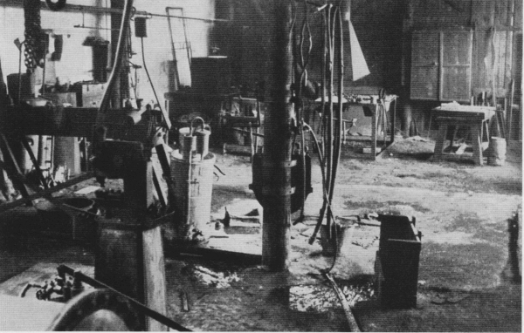
Krize se projevuje i v zemědělství
1929- velká nadúroda obilí→snížení jeho ceny
Dochází k poklesu cen, ničení potravin…
Krize se dotkla všech světových hospodářství.
Prázdná továrna při Velké hospodářské krizi v Československu

Slide 8
Vyvrcholením rozrůstající se krize byl pokles průmyslové výroby téměř o 40%
Zánik malých podniků, které podlehly velkým gigantům→trh ovládají velké firmy, které tak mohou určovat cenu na trhu
Měnová krize → navýšení zahraničních měn, především dolar, libra a marky
Dochází k pozastavení výrob → nezaměstnanost

Slide 9
Malá podpora lidí od státu→snižování mezd →sociální nepokoje
V tuto dobu byly těžce narušeny mezinárodní vztahy díky úpadku vlivu Společnosti národů →krize demokracie
Snaha nahradit demokracii autoritativním režimem → růst nacionalistických hnutí, národní nesnášenlivosti → nástup diktatur: fašismus v Itálii, militarismus v Japonsku, upevnění stalinismu v SSSR, postupný nástup nacismu v Německu

Slide 10
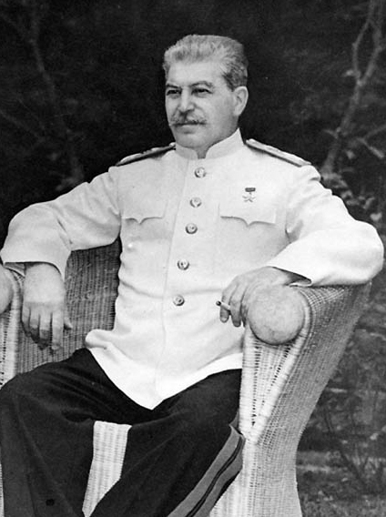
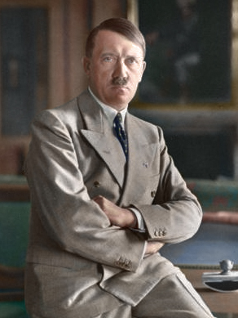
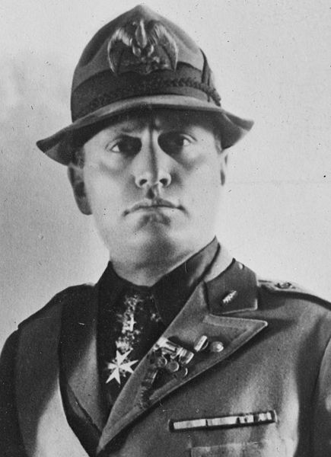
Vůdcové
Josif Vissarionovič Stalin
Adolf Hitler
Benito Mussolini

Slide 11
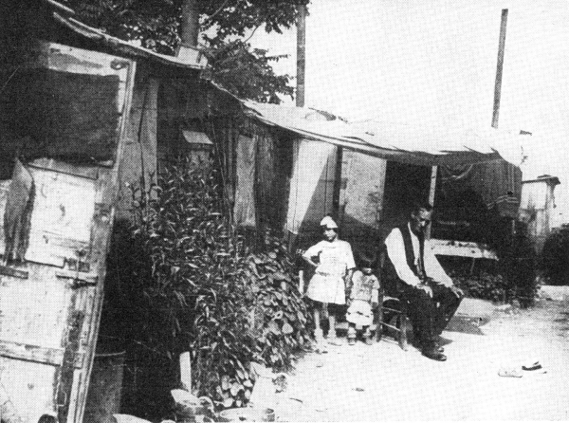
Snahy o překonání krize
Krize se táhla kvůli nespolupráci mezi jednotlivými státy.
Obydlí nezaměstnaných na pražské periférii za První republiky

Slide 12
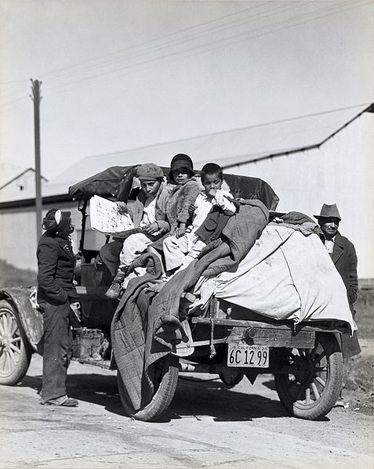
USA
Demokratický prezident Franklin Delano Roosevelt se snažil najít východisko z krize.
V USA krachlo během krize 1,5 mil. firem
Nezaměstnanost se odhadovala na
12-14 mil. lidí

Slide 13
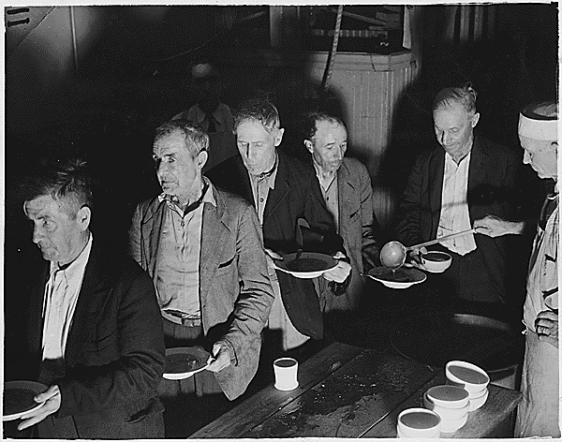
Krize v USA
Polévka pro nezaměstnané
Kočující matka v uprchlickém táboře

Slide 14
New Deal
Nový úděl
Program prezidenta Roosevelta na záchranu amerického hospodářství a vyřešení krize
Soubor státních zásahů do hospodářství (v liberálních USA něco zcela neobvyklého)

Slide 15
Stát:
Dohlížel nad bankami
Reguloval dovoz a vývoz
Určoval množství vypěstovaných plodin
Minimální ceny
Zajišťoval veřejné práce→budování veřejně prospěšných staveb → práce pro lidi → i poté možnost zaměstnání

Slide 16
Důsledky New Dealu
1934 - posílení dolaru na světovém trhu → posílení vývozu
Kodex čestné konkurence – regulace konkurence, kartelové dohody (stát však ovlivňuje chování jednotlivých firem díky výši daní)
Kodexy práce – zlepšení sociálního postavení dělníků a zaměstnanců, určeny minimální mzdy, max. délka pracovní doby…
→USA překonaly krizi takřka během 1 roku

Slide 17
Francie
Během hospodářské krize stála v čele tzv. „zlatého bloku“(členem např. ČSR).
Francie zprvu čelila krizi úspěšně díky válečným reparacím.
Francie viděla v krizi příležitost pro upevnění své moci v Evropě (systém půjček pro jihovýchodní státy).
Koncem roku 1931 však krize zasáhla i země zlatého bloku.
Krize byla překonána až v roce 1936, kdy byl do čela státu zvolen socialista Léon Blum.

Slide 18
Řešení v Evropě
Francouzský ministr zahraničí Tardieu zaslal Británii, Německu a Itálii memorandum o hospodářském sblížení střední Evropy (vzájemné hospodářské výhody).
Francie jim byla ochotna poskytnout finanční pomoc.
→neúspěch- proti se i hned postavilo Německo a Itálie, poté se přidala i Velká Británie
1935 Francie a Itálie navrhly uzavření garanční smlouvy s Rakouskem a jeho sousedy → neúspěch → šance pro německý Mitteleurope (německý návrh proti Panevropě)

Slide 19
Za konečné řešení lze tedy považovat přípravy začátek války (vojenské zakázky…) ke konci 30. let 20. století

Slide 20
Německo
Program Adolfa Hitlera na základech New Dealu
uzavřený hospodářský systém
Centrálně řízené hospodářství, jehož snahou bylo zajištění soběstačnosti v surovinách a potravinách (strategické zásoby na válku )
Podpora zemědělství
Systém státní veřejné práce
Mohutné zbrojení→nové prac. Příležitosti
Cíl-vytvořit moderní útočnou armádu
1935-37 celé hospodářství převedeno na potřeby války → odstraněna nezaměstnanost → překonání krize

Slide 21
1931 – krize dosahuje v Německu vrcholu (tlačenice před spořitelnou v Berlíně)

Slide 22
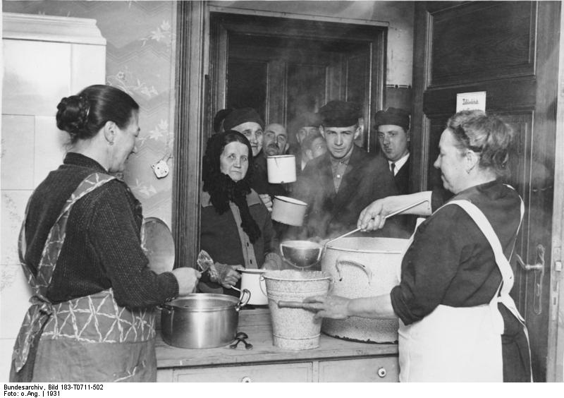
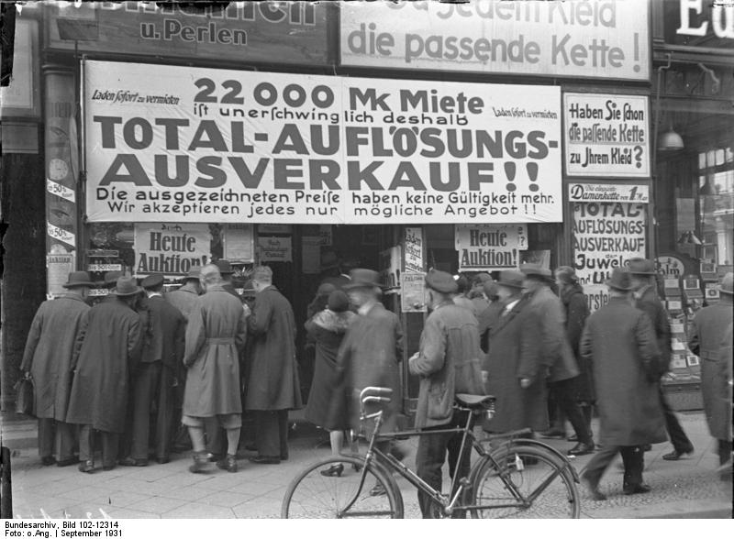
„Kuchyně“ pro potřebné.
Totální výprodej v obchodě, který musel být kvůli extrémně vysokému nájmu uzavřen.

Slide 23
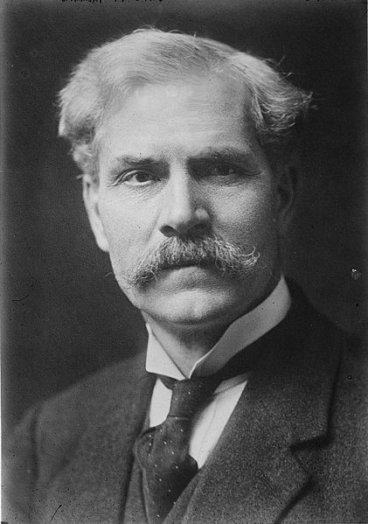
Anglie
potýká se se špatným postavením libry na trhu
1931- klesá cena libry- posílení zahraničního obchodu
Ramsay MacDonald – brit. premiér

Slide 24
Zdroje a literatura:
Obrázek str. 4
Obrázek str. 6
RED DEVIL 666. Obverse of the series 1929 $50 Federal Reserve Bank Note. In: Wikipedia: the free encyclopedia [online]. San Francisco (CA): Wikimedia Foundation, 2001- [cit. 2012-05-13]. Dostupné z: http://upload.wikimedia.org/wikipedia/commons/d/dc/US_%2450_1929_FRBN.jpg
Obrázek str. 7
Velká hospodářská krize ve 30. letech v Československu - prázdné továrny. In: Wikipedia: the free encyclopedia [online]. San Francisco (CA): Wikimedia Foundation, 2001- [cit. 2012-05-13]. Dostupné z: http://upload.wikimedia.org/wikipedia/commons/2/23/Hospod%C3%A1%C5%99sk%C3%A1_krize_v_%C4%8Ceskoslovensku_193..gif
Obrázek str. 10/1
US ARMY SIGNAL CORPS. Joseph Stalin, seated outdoors at Berlin conference. In: Wikipedia: the free encyclopedia [online]. San Francisco (CA): Wikimedia Foundation, 2001- [cit. 2012-05-13]. Dostupné z: http://upload.wikimedia.org/wikipedia/commons/c/c4/Stalin_1945.jpg
Obrázek str. 10/2
BUNDESARCHIV, BILD 146-1990-048-29A / CC-BY-SA. Adolf Hitler. In: Wikipedia: the free encyclopedia [online]. San Francisco (CA): Wikimedia Foundation, 2001- [cit. 2012-05-13]. Dostupné pod licencí Creative Commons z: http://upload.wikimedia.org/wikipedia/commons/5/5b/Hitler%2C_recoloured.jpg
Obrázek str. 10/3
BAIN, George Grantham. Mussolini, photographed by GG Bain. In: Wikipedia: the free encyclopedia [online]. San Francisco (CA): Wikimedia Foundation, 2001- [cit. 2012-05-13]. Dostupné z: http://upload.wikimedia.org/wikipedia/commons/thumb/6/65/Mussolini-ggbain.jpg/435px-Mussolini-ggbain.jpg
SOERFM. A solemn crowd gathers outside the Stock Exchange after the crash. 1929. In: Wikipedia: the free encyclopedia [online]. San Francisco (CA): Wikimedia Foundation, 2001- [cit. 2012-05-13]. Dostupné z: http://upload.wikimedia.org/wikipedia/commons/e/e1/Crowd_outside_nyse.jpg

Slide 25
Obrázek str. 11
Obydlí nezaměstnaných na pražské periférii. In: Wikipedia: the free encyclopedia [online]. San Francisco (CA): Wikimedia Foundation, 2001- [cit. 2012-05-13]. Dostupné z: http://upload.wikimedia.org/wikipedia/commons/b/ba/Obydl%C3%AD_nezam%C4%9Bstnan%C3%BDch_na_pra%C5%BEsk%C3%A9_perif%C3%A9rii.gif
Obrázek str. 12
LANGEOVÁ, Dorothea. Establishment of rural rehabilitation camps for migrants in California. March 15, 1935. In: Wikipedia: the free encyclopedia [online]. San Francisco (CA): Wikimedia Foundation, 2001- [cit. 2012-05-13]. Dostupné z: http://upload.wikimedia.org/wikipedia/commons/thumb/3/3c/Langechildren2.jpg/477px-Langechildren2.jpg
Obrázek str. 13/1
ROOSEVELT, Franklin D. Unemployed shown at volunteers of America Soup Kitchen: Washington. In: Wikipedia: the free encyclopedia [online]. San Francisco (CA): Wikimedia Foundation, 2001- [cit. 2012-05-13]. Dostupné z: http://upload.wikimedia.org/wikipedia/commons/7/79/Volunteers_of_America_Soup_Kitchen_WDC.gif
Obrázky str. 13/2
LANGE, Dorothea. Migrant Mother. In: Wikipedia: the free encyclopedia [online]. San Francisco (CA): Wikimedia Foundation, 2001- [cit. 2012-05-13]. Dostupné z: http://upload.wikimedia.org/wikipedia/commons/thumb/5/54/Lange-MigrantMother02.jpg/461px-Lange-MigrantMother02.jpg
Obrázek str. 21
BUNDESARCHIV, BILD 102-12023 / GEORG PAHL / CC-BY-SA. Berlin, Bankenkrach, Andrang bei der Sparkasse. In: Wikipedia: the free encyclopedia [online]. San Francisco (CA): Wikimedia Foundation, 2001- [cit. 2012-05-13]. Dostupné pod licencí Creative Commons z: http://upload.wikimedia.org/wikipedia/commons/5/54/Bundesarchiv_Bild_102-12023%2C_Berlin%2C_Bankenkrach%2C_Andrang_bei_der_Sparkasse.jpg

Slide 26
Obrázek str. 22/1
BUNDESARCHIV, BILD 183-T0711-502 / CC-BY-SA. Berlin, Notstandsküche. In: Wikipedia: the free encyclopedia [online]. San Francisco (CA): Wikimedia Foundation, 2001- [cit. 2012-05-13]. Dostupné pod licencí Creative Commons z: http://upload.wikimedia.org/wikipedia/commons/b/b0/Bundesarchiv_Bild_183-T0711-502%2C_Berlin%2C_Notstandsk%C3%BCche.jpg
Obrázek str. 22/2
BUNDESARCHIV, BILD 102-12314 / CC-BY-SA. Berlin, Friedrichstraße, Räumungsverkauf. In: Wikipedia: the free encyclopedia [online]. San Francisco (CA): Wikimedia Foundation, 2001- [cit. 2012-05-13]. Dostupné pod licencí Creative Commons z: http://upload.wikimedia.org/wikipedia/commons/8/84/Bundesarchiv_Bild_102-12314%2C_Berlin%2C_Friedrichstra%C3%9Fe%2C_R%C3%A4umungsverkauf.jpg
Obrázek str. 23
US GOVERNMENT. Ramsay MacDonald British Prime Minister, 1924, 1929-35. In: Wikipedia: the free encyclopedia [online]. San Francisco (CA): Wikimedia Foundation, 2001- [cit. 2012-05-13]. Dostupné z: http://upload.wikimedia.org/wikipedia/commons/thumb/4/40/Ramsay_MacDonald_ggbain_35734.jpg/421px-Ramsay_MacDonald_ggbain_35734.jpg
Kohoutková, H. – Komsová, M. Dějepis na dlani. 2. vyd. Olomouc: Rubico, 2007. ISBN 80-7346-065-3

